Slide 1
Entendendo padrões de poluição com ferramentas de hardware e software livres
FISL 17, julho 2016
Marcelo Maia (UFPA / ITV-DS)

Slide 2
Sumário
Introdução
O protótipo de análise de ar
Modelos de coleta
Resultados

Slide 3
Introdução
De acordo com o Artigo 1º da resolução CONAMA (Conselho Nacional do Meio Ambiente) nº3 (1990):
Entende-se como poluente atmosférico qualquer forma de matéria ou
energia com intensidade e em quantidade, concentração, tempo ou
características em desacordo com os níveis estabelecidos, e que tornem ou
possam tornar o ar:
I - impróprio, nocivo ou ofensivo à saúde;
II - inconveniente ao bem-estar público;
III - danoso aos materiais, à fauna e flora;
IV - prejudicial à segurança, ao uso e gozo da propriedade e às atividades
normais da comunidade.

Slide 4
Introdução
De acordo com o Ministério do Meio Ambiente (MMA, 2014), a geração de energia, os veículos e as queimadas são os maiores emissores de poluentes à atmosfera;
Muitos destes, como monóxido de carbono (CO), ozônio (O3 ), dióxido de nitrogênio (NO2 ), dióxido de enxofre (SO2 ), aldeídos e materiais particulados (PM10) são prejudiciais ao meio ambiente e aos seres humanos.
Equipamentos de medição de qualidade de ar, são caros e instalados em localizações fixas.

Slide 5
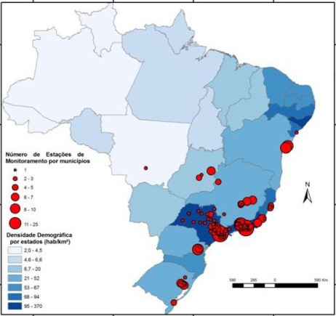
Introdução

Slide 6
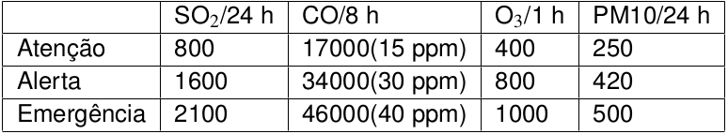
Introdução
Níveis de alerta estipulados pelo Programa Nacional de Qualidade de Ar, considerando o poluente atmosférico, concentração em μg/m³ e o tempo de exposição. Fonte (PRONAR, 1990)

Slide 7
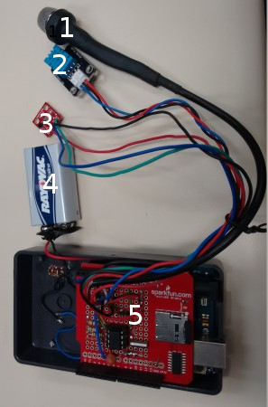
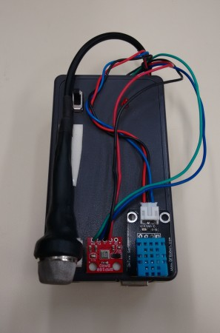
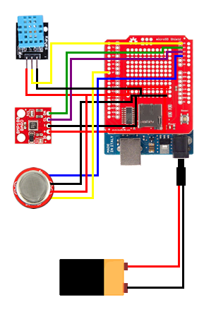
Protótipo de análise de ar

Slide 8
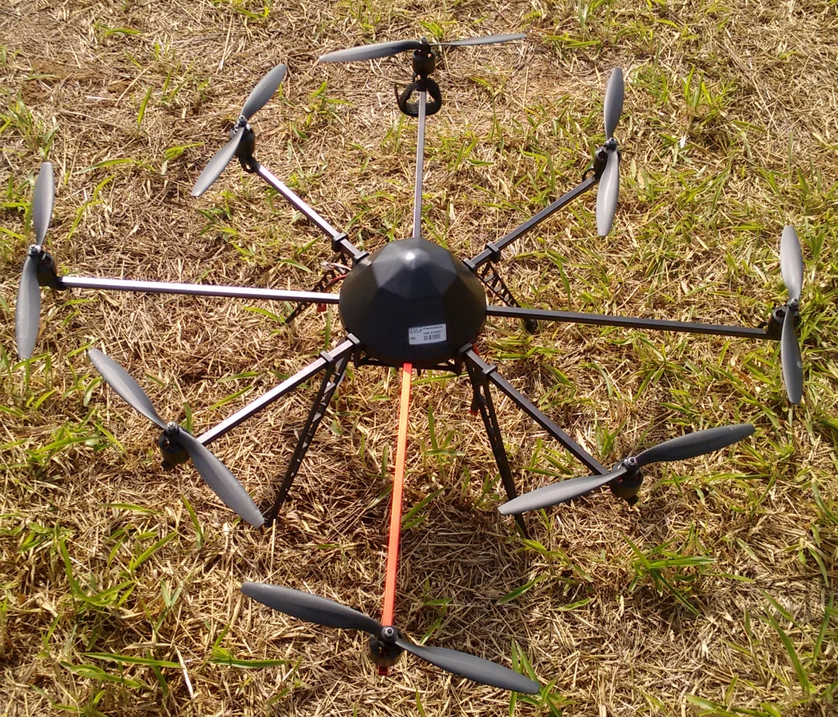
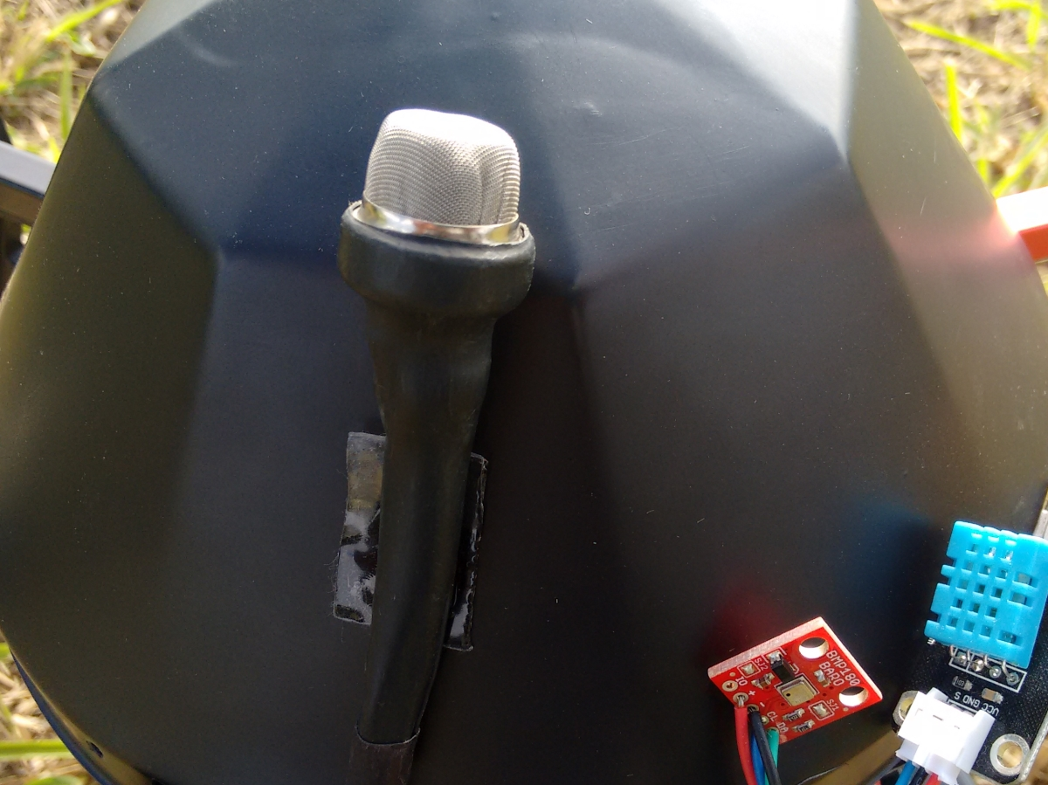
Protótipo de análise de ar

Slide 9
Modelos de coleta
Local fixo;
Comparativo a pé X ônibus;
Zigue-zague e variação de altura com drone;

Slide 10
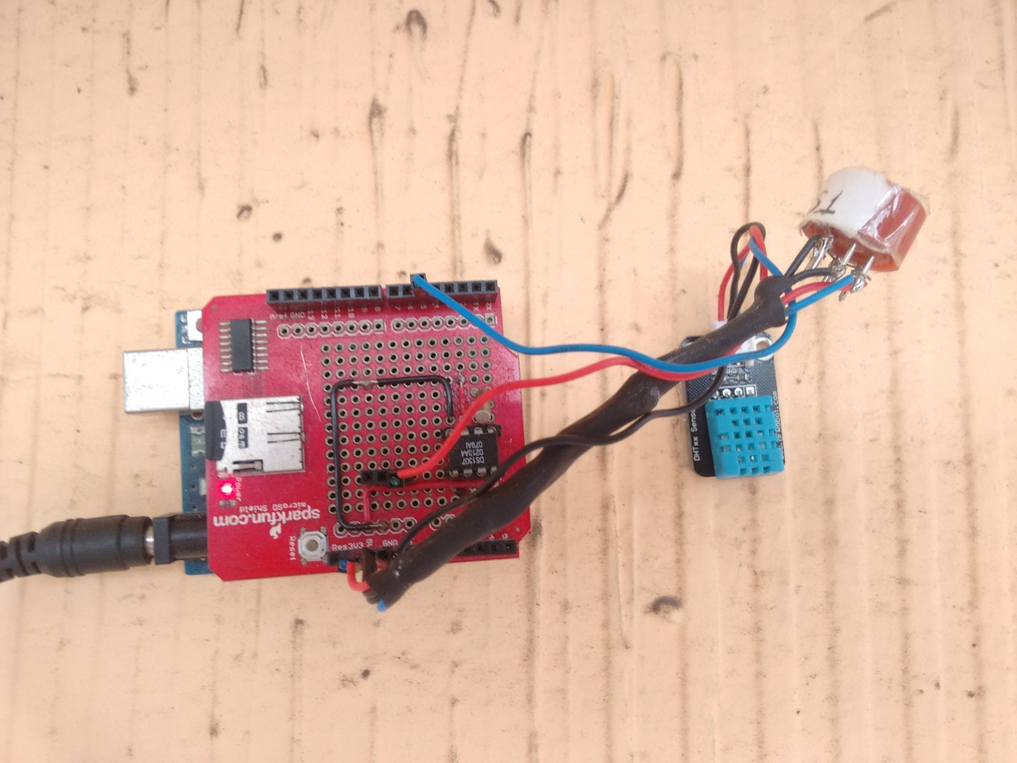
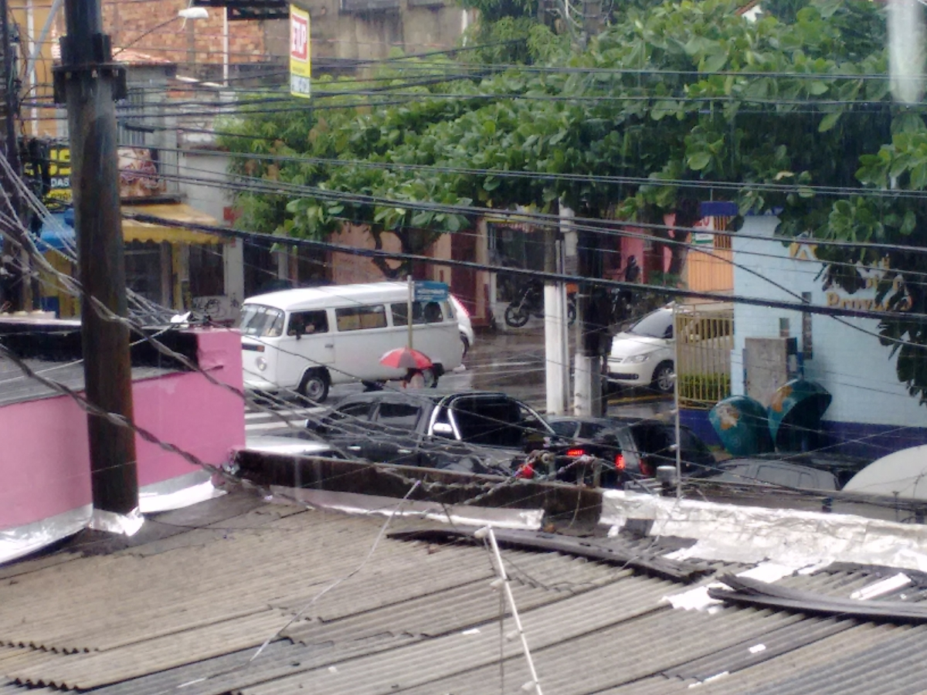
(i) Coleta Fixa

Slide 11
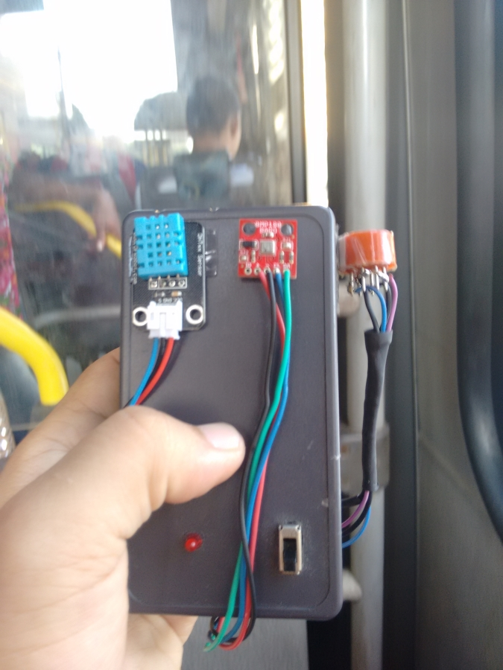
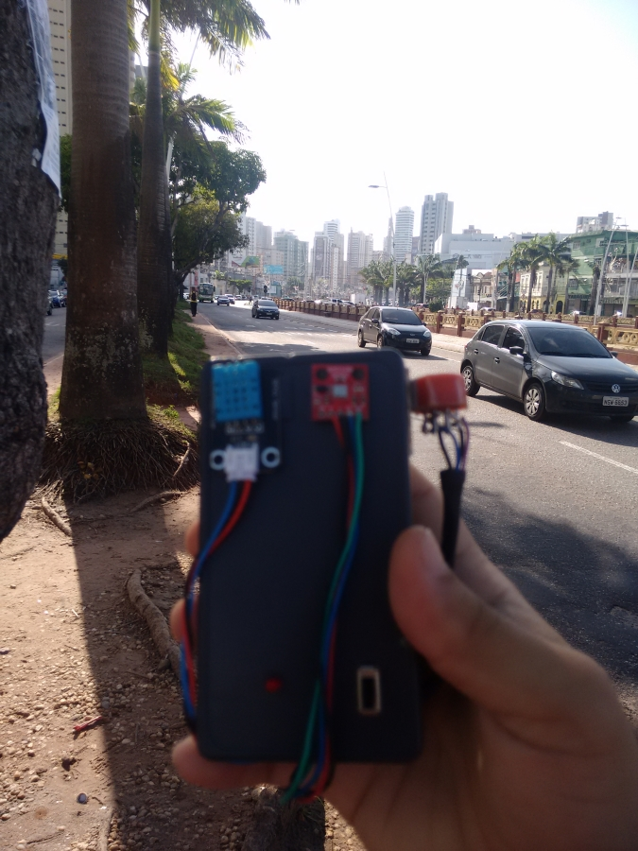
(ii) Coleta móvel (ônibus e pé)

Slide 12
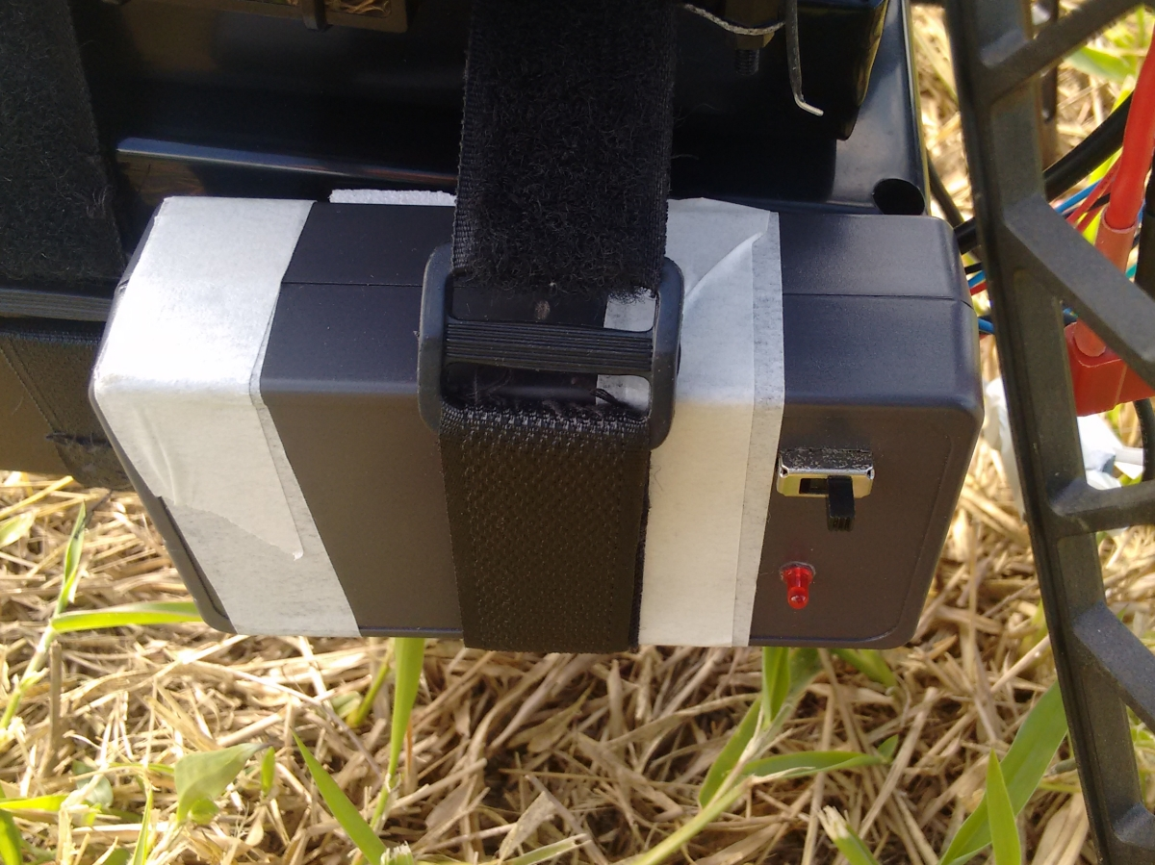
(iii) Coleta móvel com drone

Slide 13
Resultados (i)
Dias de semana: as médias e variâncias tendem a ser maiores em relação aos finais de semana e feriados.
Finais de semana: médias e variâncias menores em relação aos dias da semana.
Feriado: houve pouco movimento na cidade, apresentando a menor média e variância em relação aos outros dias analisados.

Slide 14
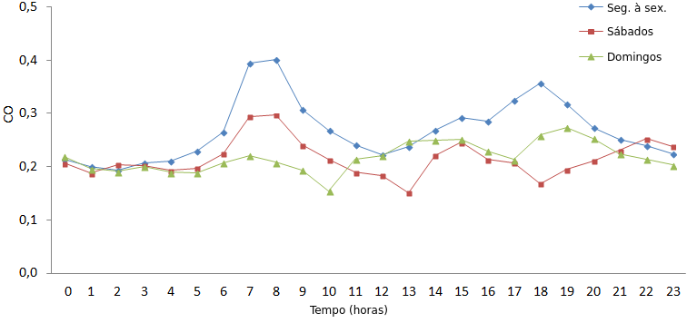
Resultados (i)

Slide 15
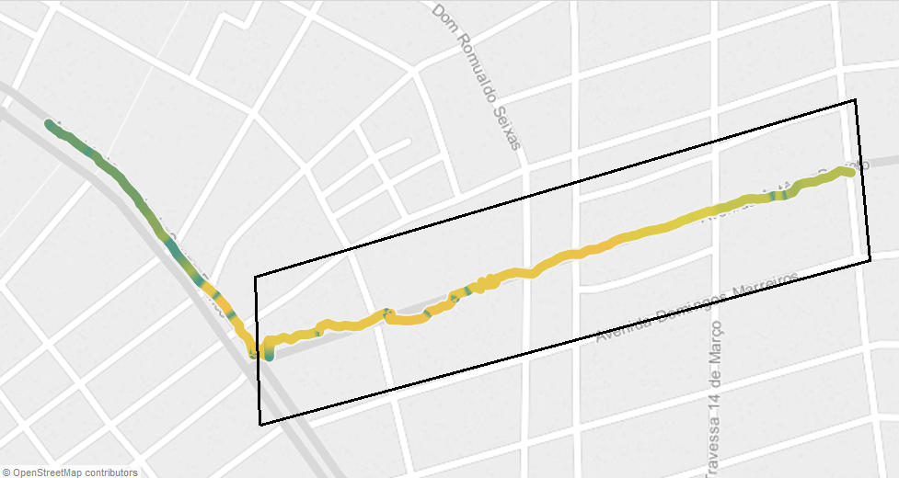
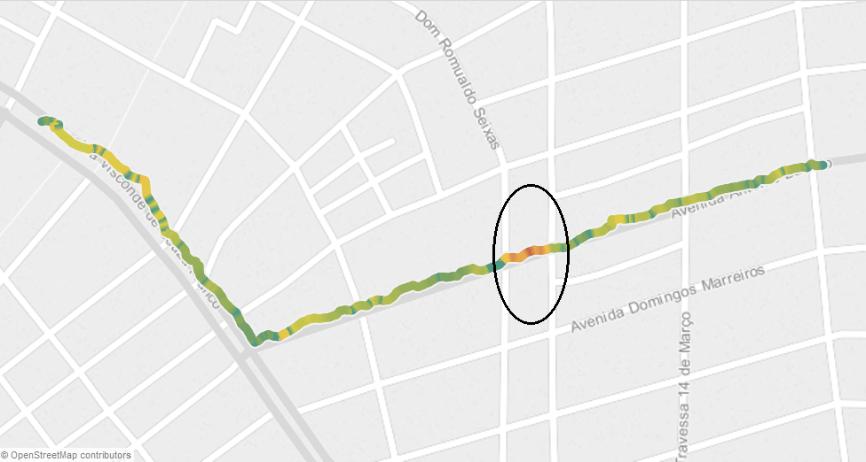
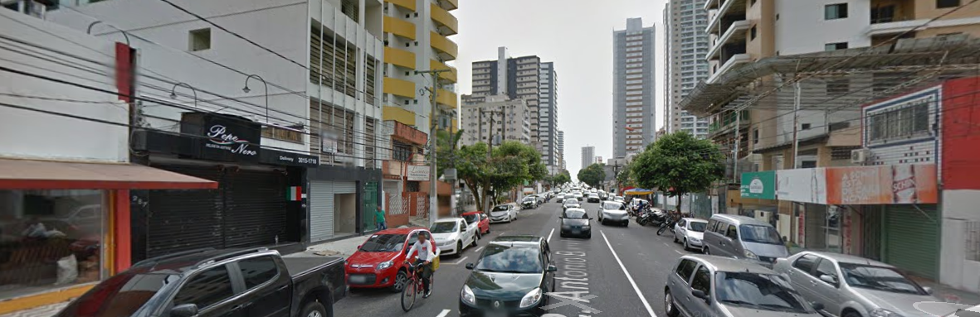
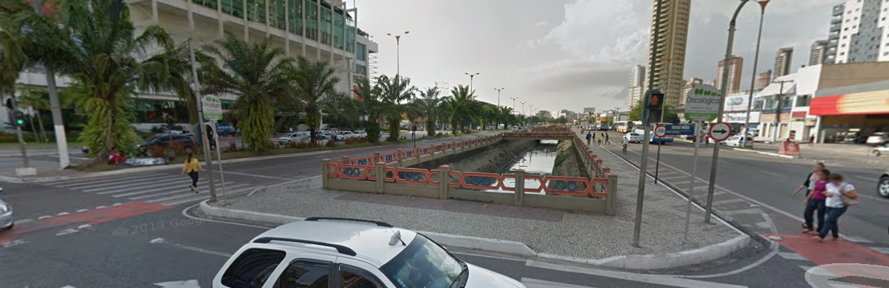
Resultados (ii)

Slide 16
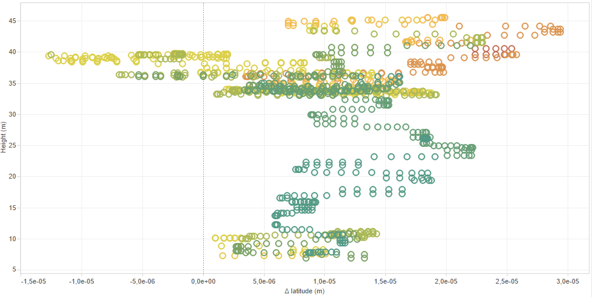
Resultados (iii)

Slide 17
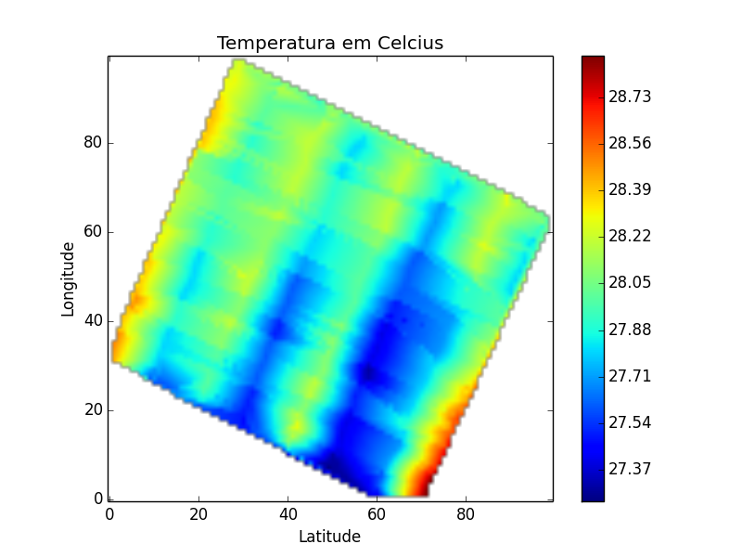
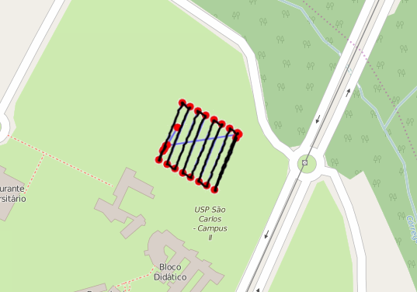
Resultados (iii)

Slide 18
Conclusão
Na região região norte ainda não existe algum monitoramento de qualidade de ar. Mesmo onde há monitoramento, como pode-se ver nos relatório da CETESB (2014), são feitas análises a nível de cidade/bairro e não a nível local em um dado contexto. Comparando com a abordagem tradicional aplicada por estas agências ambientais oficiais, o presente trabalhodemonstrou a capacidade de monitorar os poluentes de forma mais detalhada.

Slide 19
Agradecimentos
Gustavo Pessin gustavo.pessin@itv.org
Gerson Serejo gerson.serejo@pq.itv.org
Heitor Freitas heitorfv@icmc.usp.br
Bruno Faiçal bsfaical@icmc.usp.br
Jó Ueyama joueyama@icmc.usp.br
CAPES e FAPESP pelo apoio financeiro

Slide 20
Obrigado!
Github: github.com/marcelomaia/ArduinoAirQuality
Facebook: facebook.com/marcelo.maia2
Email: mmaia.cc@gmail.com

